Slide 1

Semana de la Familia 2025
Familia, pequeña Iglesia, constructora de la Casita sagrada
“Familia pequeña Iglesia, Don de Dios y esperanza de la Iglesia en México”
PROVINCIA ECLESIÁSTICA DE MORELIA
Diócesis de Apatzingán, Morelia
Ciudad Lázaro Cárdenas, Tacámbaro y Zamora

Slide 2
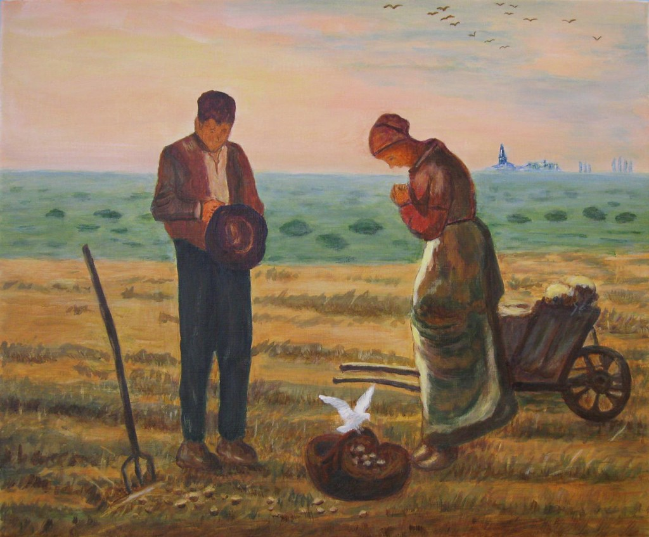
Oración inicial
Infunde, Señor, tu gracia en nuestros corazones para que cuantos, por el anuncio del ángel, hemos conocido la encarnación de tu Hijo Jesucristo, por su pasión y su cruz lleguemos a la gloria de su Resurrección.
El ángel del Señor anunció a María,
Y ella concibió por obra del Espíritu Santo.
Dios te salve María…
…Santa María, Madre de Dios…
He aquí la esclava del Señor.
Hágase en mí según tú palabra.
Dios te salve María… Santa María, Madre de Dios…
Y el Verbo de Dios se hizo carne.
Y habitó entre nosotros.
Dios te salve María… Santa María, Madre de Dios…
Ruega por nosotros, Santa Madre de Dios, para que seamos dignos de alcanzar las promesas y gracias de nuestro Señor Jesucristo. Amén.
“Familia pequeña Iglesia, Don de Dios y esperanza de la Iglesia en México”
PROVINCIA ECLESIÁSTICA DE MORELIA
Diócesis de Apatzingán, Morelia
Ciudad Lázaro Cárdenas, Tacámbaro y Zamora
Esta foto de Autor desconocido está bajo licencia CC BY-NC-ND

Slide 3
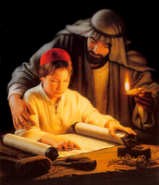
Objetivo
Propiciar la reflexión sobre la misión que la familia tiene como pequeña Iglesia mediante el estudio de la Palabra de Dios y de la Doctrina de la Iglesia, a fin de que las familias y cada uno de sus integrantes asuman la responsabilidad de construir la “Casita sagrada”, que habita la Virgen María, que nos consuela y su hijo, Jesucristo, a quien adoramos.
“Familia pequeña Iglesia, Don de Dios y esperanza de la Iglesia en México”
PROVINCIA ECLESIÁSTICA DE MORELIA
Diócesis de Apatzingán, Morelia
Ciudad Lázaro Cárdenas, Tacámbaro y Zamora

Slide 4
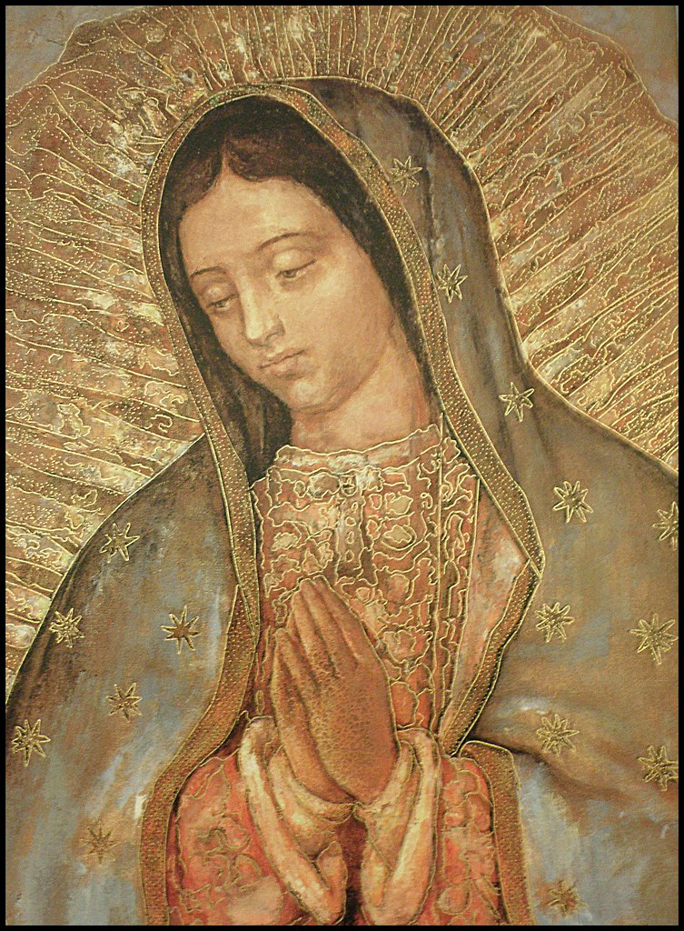
Lema
“Quiero que aquí se me construya una casa donde yo pueda consolar a mi pueblo y mi hijo sea adorado” Nican Mopohua No. 26
“Familia pequeña Iglesia, Don de Dios y esperanza de la Iglesia en México”
Signo
Virgen de Guadalupe
PROVINCIA ECLESIÁSTICA DE MORELIA
Diócesis de Apatzingán, Morelia
Ciudad Lázaro Cárdenas, Tacámbaro y Zamora
Esta foto de Autor desconocido está bajo licencia CC BY-SA

Slide 5

Justificación
Después de haber contemplado en la primera catequesis a la familia como uno de los más grandes regalos que Dios ha permitido que se preserven en nuestro pueblo mexicano, nos proponemos ahora hacer un acercamiento a la familia, que es considerada como pequeña Iglesia, y que está llamada a ser y a construir la Casita sagrada en la que vive Cristo nuestro Redentor.
“Familia pequeña Iglesia, Don de Dios y esperanza de la Iglesia en México”
PROVINCIA ECLESIÁSTICA DE MORELIA
Diócesis de Apatzingán, Morelia
Ciudad Lázaro Cárdenas, Tacámbaro y Zamora

Slide 6
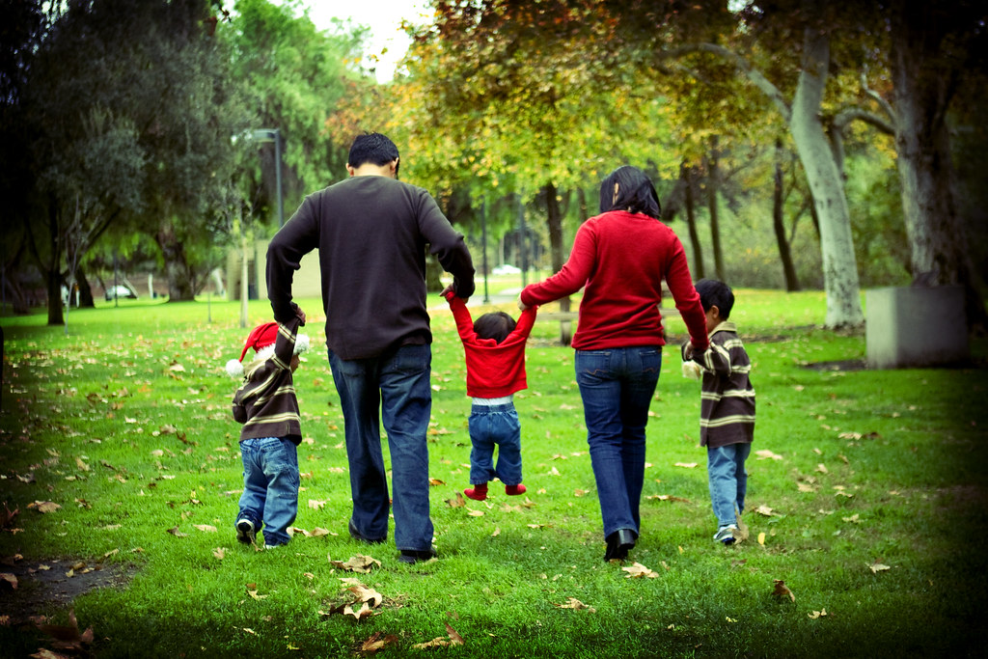
Analizamos la realidad de la vida de nuestras familias
Anécdota familiar:
Andrés y Clara se conocieron en un retiro para jóvenes…
“Familia pequeña Iglesia, Don de Dios y esperanza de la Iglesia en México”
Andrés: Mucho ayudaría que nuestros compadres –Toño y Tere- vean…
PROVINCIA ECLESIÁSTICA DE MORELIA
Diócesis de Apatzingán, Morelia
Ciudad Lázaro Cárdenas, Tacámbaro y Zamora
Esta foto de Autor desconocido está bajo licencia CC BY-ND

Slide 7
Analizamos la realidad de la vida de nuestras familias
Preguntas para profundizar
¿Qué enseñanza te deja la vida familiar de Andrés y Clara?
¿Qué impide a las familias llevar una vida de fe?
¿De qué manera participan las familias en tu Parroquia?
¿Qué servicios se ofrecen a las familias en tu Parroquia?
“Familia pequeña Iglesia, Don de Dios y esperanza de la Iglesia en México”
PROVINCIA ECLESIÁSTICA DE MORELIA
Diócesis de Apatzingán, Morelia
Ciudad Lázaro Cárdenas, Tacámbaro y Zamora
Esta foto de Autor desconocido está bajo licencia CC BY-ND

Slide 8
Buscamos la luz que ilumine nuestra vida familiar
Lc.1,26-38.
En aquel tiempo, el ángel Gabriel fue enviado por Dios a una ciudad de Galilea, llamada Nazaret, a una virgen desposada con un varón de la estirpe de David, llamado José. La virgen se llamaba María.
Entró el ángel dónde ella estaba y le dijo: Alégrate, llena de gracia, el Señor está contigo. Al oír estas palabras, ella se preocupó mucho y se preguntaba qué quería decir semejante saludo.
El ángel le dijo: “No temas, María, porque has hallado gracia ante Dios. Vas a concebir y a dar a luz un hijo y le podrás por nombre Jesús. Él será grande y será llamado Hijo del Altísimo; el Señor Dios le dará el trono de David, su padre, y Él reinará sobre la casa de Jacob por los siglos y su reinado no tendrá fin”.
María le dijo entonces al ángel: ¿Cómo podrá ser esto, puesto que yo permanezco virgen? el ángel le contestó : el Espíritu Santo descenderá sobre ti y el poder del Altísimo te cubrirá con su sombra. Por eso el Santo que va a nacer de ti será llamado Hijo de Dios. Ahí tienes a tu parienta Isabel, que a pesar de su vejez ha concebido un hijo y ya va en el sexto mes la que llamaban estéril, porque no hay nada imposible para Dios. María contestó: YO SOY LA ESCLAVA DEL SEÑOR, CÚMPLASE EN MÍ LO QUE ME HAS DICHO Y el ángel se retiró de su presencia.
“Familia pequeña Iglesia, Don de Dios y esperanza de la Iglesia en México”
PROVINCIA ECLESIÁSTICA DE MORELIA
Diócesis de Apatzingán, Morelia
Ciudad Lázaro Cárdenas, Tacámbaro y Zamora

Slide 9
Doctrina de la Iglesia
Amoris Laetitia
316. Una comunión familiar bien vivida es un verdadero camino de santificación en la vida ordinaria y de crecimiento místico, un medio para la unión íntima con Dios. Porque las exigencias fraternas y comunitarias de la vida en familia son una ocasión para abrir más y más el corazón, y eso hace posible un encuentro con el Señor cada vez más pleno.
317. Si la familia logra concentrarse en Cristo, Él unifica e ilumina toda la vida familiar. Los dolores y las angustias se experimentan en comunión con la Cruz del Señor, y el abrazo con Él permite sobrellevar los peores momentos. En los días amargos de la familia hay una unión con Jesús abandonado que puede evitar una ruptura.

Slide 10
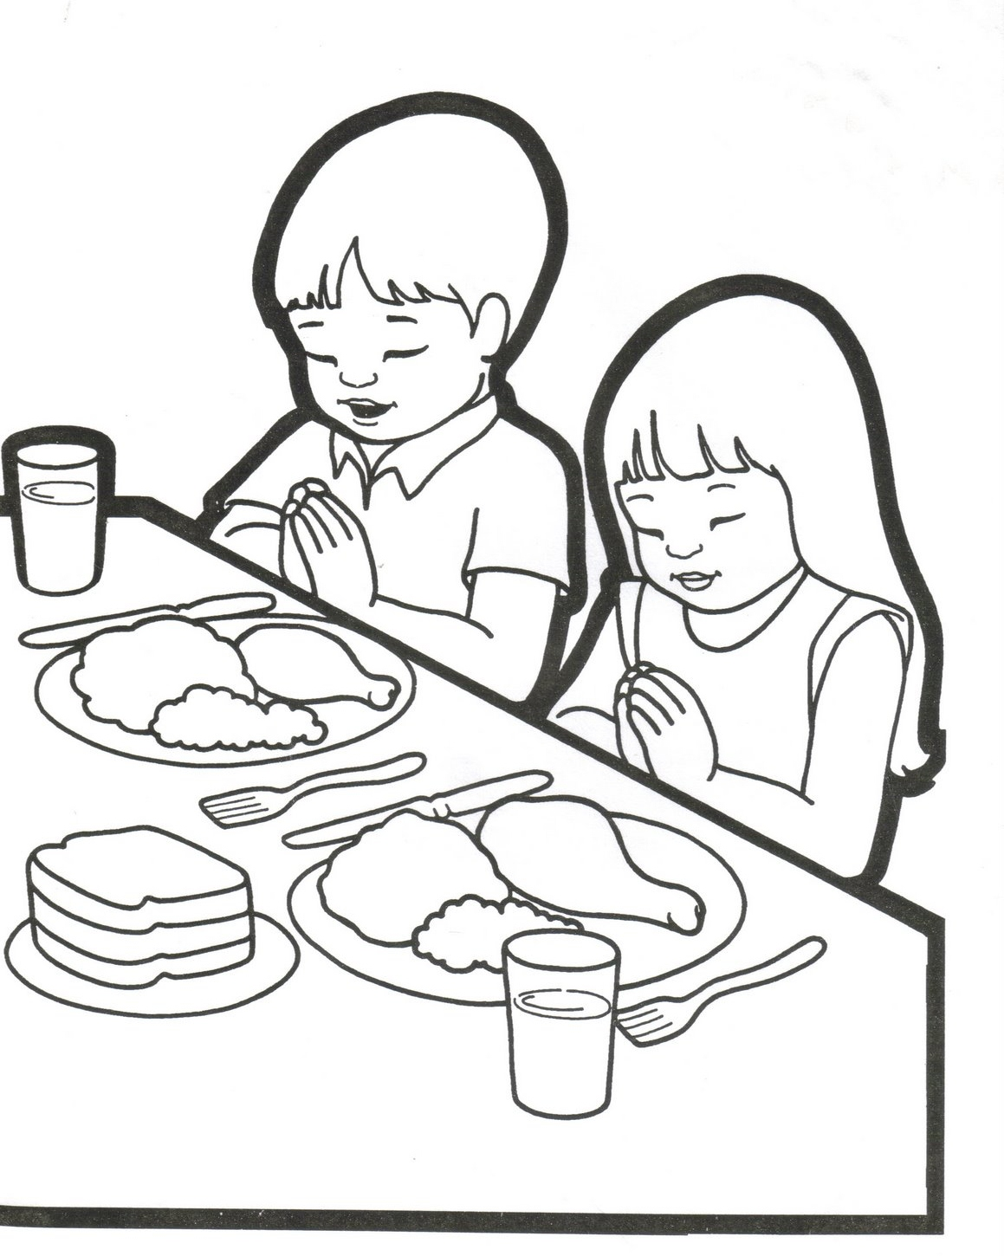

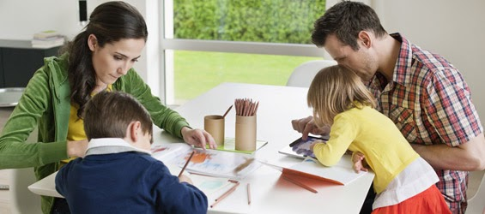
318 La oración es familia es un medio privilegiado
* Para expresar y fortalecer esta fe pascual.
Para estar unos minutos al día par estar unidos ante el Señor vivo.
Para rogar por las necesidades de la familia.
Para orar por alguno que esté pasando un momento difícil.
Para pedirle ayuda para amar.
Para darle gracias por la vida y las cosas buenas.
Pedirle a la Virgen que nos proteja con su manto de madre.
CON PALABRAS SENCILLAS , ESE MOMENTO DE ORACIÓN PUEDE HACER MUCHO BIEN POR LA FAMILIA.
Esta foto de Autor desconocido está bajo licencia CC BY

Slide 11

Mensaje de los obispos a las familias
Reconocemos el esfuerzo de tantas familias por conservar los principios y valores de su identidad natural y cristiana; valoramos la lucha de muchos esposos por vivir la fidelidad, la indisolubilidad y la santidad del matrimonio, así como la generosidad de los padres por acoger, proteger y educar a sus hijos.
LXXV Asamblea del Episcopado Mexicano .
Monterrey, N.L. 28 de abril al 02/05/2023

Slide 12
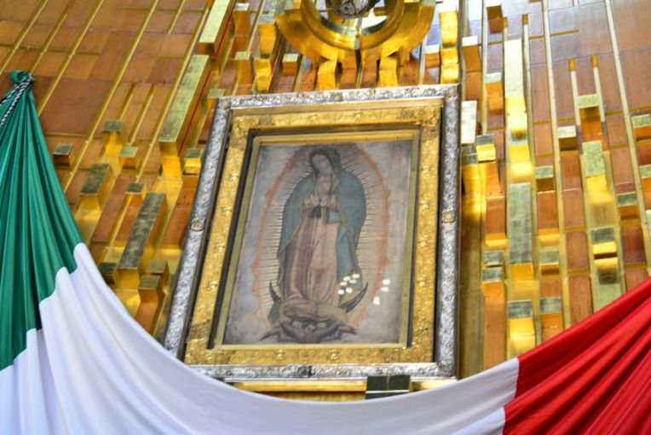
REFLEXIÓN
Por el anuncio del ángel y por la acción del Espíritu Santo María se ha convertido en la primera morada del VERBO ENCARNADO.
En nuestro país llegan las fiestas de la Santísima Virgen de Guadalupe y todo México sale a celebrar a esta hermosa doncella.
Se hace presente la MADRE DEL VERDADERO DIOS POR QUIEN SE VIVE.
Y nosotros nos refugiamos con ella que nos dice
¿NO ESTOY YO AQUÍ QUE SOY TU MADRE?

Slide 13
REFLEXIÓN
Su manto, su embarazo, sus manos juntas, la luna bajo sus pies, los rayos del sol, la mirada, cada detalle es un mensaje…
¿A qué nos compromete tan gran regalo?
¿Cómo ser dignos hijos de tan gloriosa Madre?
Para construir esta Casita Sagrada no basta poner una imagen en nuestra casa; hay que invocar su intercesión como familia, reconocer la presencia de Jesucristo en nuestras vidas.

Slide 14
Nos comprometemos con la vida de nuestras familias
Vida de fe, para construir la Casita sagrada | Nos comprometemos a | Frutos de los compromisos (cambios positivos en las familias a futuro)
Para orar en familia
Para asistir a la Santa Misa en familia
Para fomentar en los hijos la devoción a la Virgen Santa María de Guadalupe
Para rezar el Santo Rosario en nuestro hogar
Para leer y meditar la Palabra de Dios en familia
Para bendecir los alimentos
Para participar en peregrinaciones
“Familia pequeña Iglesia, Don de Dios y esperanza de la Iglesia en México”
PROVINCIA ECLESIÁSTICA DE MORELIA
Diócesis de Apatzingán, Morelia
Ciudad Lázaro Cárdenas, Tacámbaro y Zamora

Slide 15
Recuperamos lo aprendido
Referencia | Respuestas
Anécdota: Comparte las enseñanzas que te deja la vida familiar de los dos matrimonios que se relata en la anécdota.
Texto Bíblico: ¿De qué manera te ayuda y motiva la fe, entrega y disposición de María, para aceptar y vivir según la voluntad de Dios?
Doctrina de la Iglesia: ¿Qué dones recibe la familia si tiene como centro a Cristo?
¿Qué enseñanza te deja el mensaje de los obispos?
Reflexión: ¿Qué mensaje nos deja la Virgen Santa María de Guadalupe?
“Familia pequeña Iglesia, Don de Dios y esperanza de la Iglesia en México”
PROVINCIA ECLESIÁSTICA DE MORELIA
Diócesis de Apatzingán, Morelia
Ciudad Lázaro Cárdenas, Tacámbaro y Zamora

Slide 16
Celebración
En el nombre del Padre…
Padre Nuestro…
Dios te salve María…
“Familia pequeña Iglesia, Don de Dios y esperanza de la Iglesia en México”
PROVINCIA ECLESIÁSTICA DE MORELIA
Diócesis de Apatzingán, Morelia
Ciudad Lázaro Cárdenas, Tacámbaro y Zamora

Slide 17
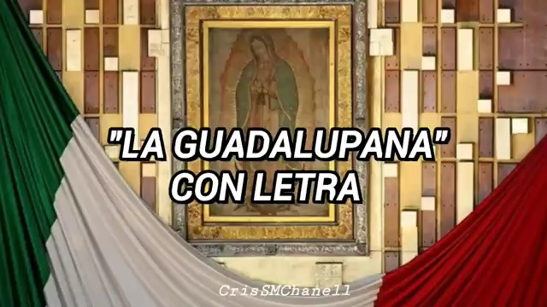
Celebración
Alabanza de la Guadalupana
“Familia pequeña Iglesia, Don de Dios y esperanza de la Iglesia en México”
PROVINCIA ECLESIÁSTICA DE MORELIA
Diócesis de Apatzingán, Morelia
Ciudad Lázaro Cárdenas, Tacámbaro y Zamora

Slide 18
Celebración
Compartan alguna bendición o milagro recibido de nuestra Señora de Guadalupe.
Para nosotros, los mexicanos, la Virgen de Guadalupe es muy significativa, ya que se apareció a San Juan Diego para traernos la paz, para conformar nuestra nación y hacer que su Hijo reine en nuestra patria, y no contenta con esto, se quiso quedar con nosotros, vive en el Tepeyac.
“Familia pequeña Iglesia, Don de Dios y esperanza de la Iglesia en México”
PROVINCIA ECLESIÁSTICA DE MORELIA
Diócesis de Apatzingán, Morelia
Ciudad Lázaro Cárdenas, Tacámbaro y Zamora

Slide 19
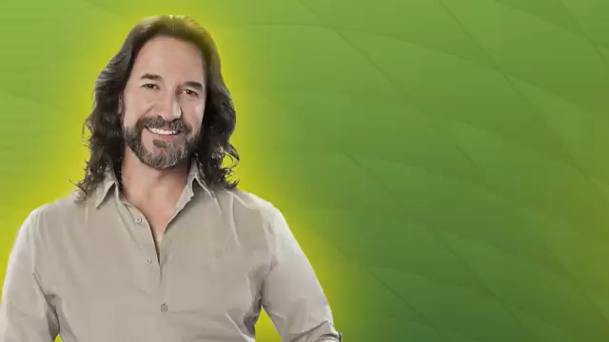
Celebración
Himno a la Humildad
“Familia pequeña Iglesia, Don de Dios y esperanza de la Iglesia en México”
PROVINCIA ECLESIÁSTICA DE MORELIA
Diócesis de Apatzingán, Morelia
Ciudad Lázaro Cárdenas, Tacámbaro y Zamora

Slide 20
Celebración
Oración de la Semana de la Familia 2025
Te damos gracias Señor
porque has querido hacer de las familias
uno de los más grandes regalos
para toda la humanidad
y te has manifestado de un modo especial,
en ellas y por medio de ellas,
al pueblo mexicano.
Te damos gracias Señor
porque haces de cada familia
una pequeña Iglesia doméstica, comunidad de fe,
una “Casita Sagrada”, en la que,
del mismo modo que en María
se haga realidad tu hijo Jesucristo,
nuestro Salvador.
Te damos gracias Señor
porque has puesto en cada una de nuestras familias
la conciencia misionera y evangelizadora
y la has llamado a ser signos de esperanza
en medio de un mundo convulsionado
que desdice su ser y su quehacer.
Te damos gracias Señor
porque has querido que cada familia
llegue a ser un auténtico semillero de vocaciones,
en el que cada uno de sus integrantes responda a Dios
en una vocación específica
y se transforme en esperanza de nuestra sociedad.
Te damos gracias Señor
porque llamas a las familias y a quienes las integran, a responder de manera comprometida y responsable a los desafíos y a las amenazas de los nuevos contextos en que con frecuencia se ven implicadas nuestras familias.
Gracias Señor por hacer de nuestras familias, un gran regalo para nuestra sociedad y la esperanza evangelizadora y transformadora de la Iglesia en México.
Amén
“Familia pequeña Iglesia, Don de Dios y esperanza de la Iglesia en México”
PROVINCIA ECLESIÁSTICA DE MORELIA
Diócesis de Apatzingán, Morelia
Ciudad Lázaro Cárdenas, Tacámbaro y Zamora

Slide 21

Celebración
¡Muchas gracias por sus atenciones!
“Familia pequeña Iglesia, Don de Dios y esperanza de la Iglesia en México”
PROVINCIA ECLESIÁSTICA DE MORELIA
Diócesis de Apatzingán, Morelia
Ciudad Lázaro Cárdenas, Tacámbaro y Zamora

